Slide 1
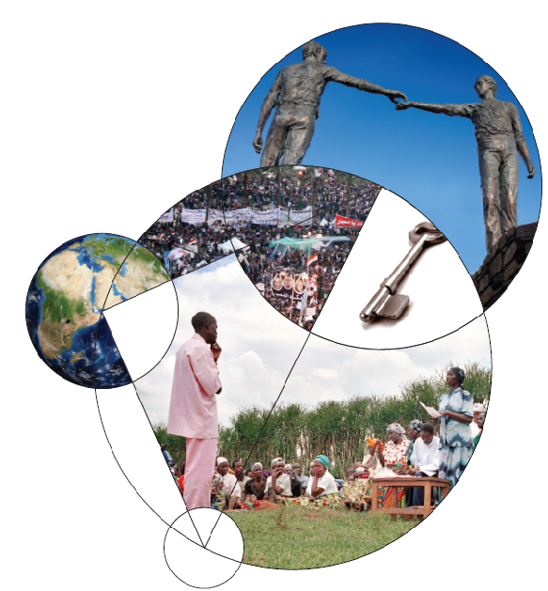
Konflikt eskalation og forebyggelse
Isabel Bramsen
April 2014

Slide 2
plan
Min baggrund
hvad, hvem og hvordan er CRIC
Konfliktforebyggelse
Vold/ikke-vold, følelser og nye medier i det arabiske forår
Big data og tidlig aktion
Diskussion

Slide 3
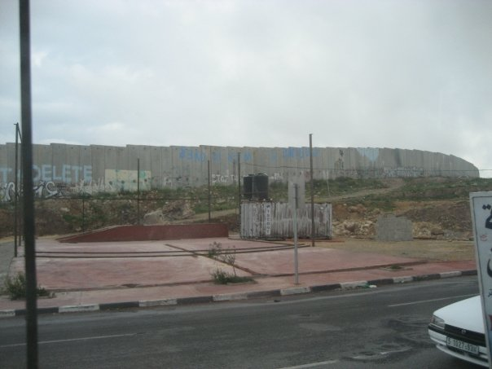
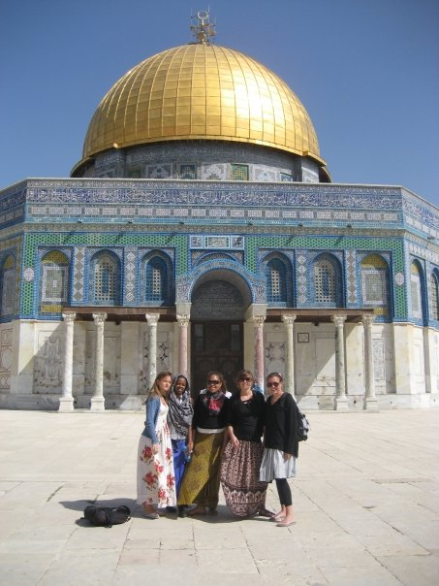
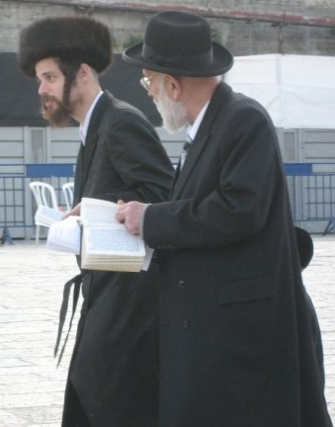
Israel Palestina

Slide 4
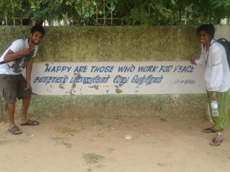
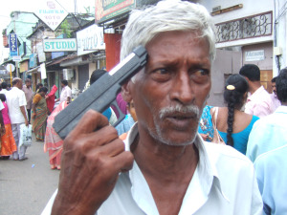
Indien

Slide 5
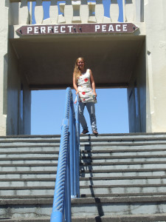
New Zealand

Slide 6
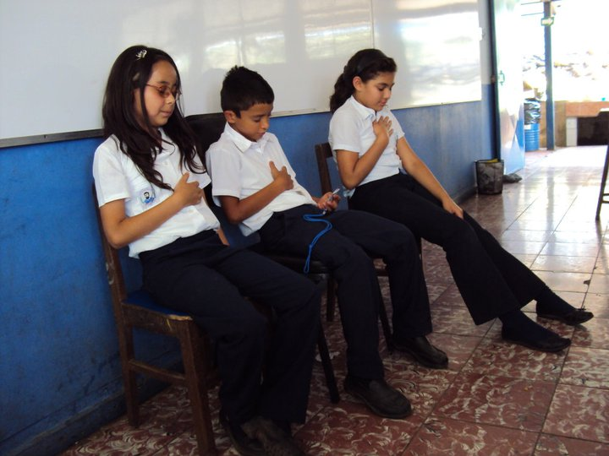
Costa Rica

Slide 7
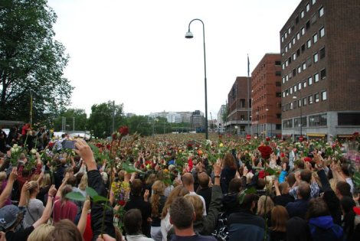
Norge og Sverige

Slide 8
Organisationer
Peace Alliance Denmark
RIKO
CRIC

Slide 9
Partnere
Aarhus: Sara
Aalborg i Kbh: Bjørn
KU-Samf: Ole
KU-Hum: Jakob
SDU: Dietrich
CBS: Anna

Slide 10
Aarhus
Aalborg i Kbh
KU-Samf
KU-Hum
SDU
CBS
Fuldtidsansatte forskere:
Poul Poder
Nik Emmanuel
2 x post-doc på ToRS
Isabel Bramsen
Line Kikkenborg Christensen

Slide 11
Tilknyttede forskere
Aarhus
Aalborg i Kbh
KU-Samf
KU-Hum
SDU
CBS
Fuldtidsansatte forskere:
Poul Poder
Nik Emmanuel
2 x post-doc på ToRS
Isabel Bramsen
Line Kikkenborg Christensen

Slide 12
Tilknyttede forskere
Aarhus
Aalborg i Kbh
KU-Samf
KU-Hum
SDU
CBS
International advisory board
Fuldtidsansatte forskere:
Poul Poder
Nik Emmanuel
2 x post-doc på ToRS
Isabel Bramsen
Line Kikkenborg Christensen
Praktiker
panel
Gæsteforskere

Slide 13
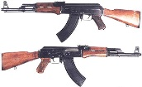

Slide 14

Militær
Mægling
Bistand

Slide 15
Militær
Mægling
Bistand
Stabilisering
Samtænkning

Slide 16
Militær
Mægling
Bistand

Slide 17
Missing links !
Militær
Mægling
Bistand
Optrapning Erindring

Slide 18
CRIC diamanten
Konfliktteori
Optrapning Erindring
Viden, ekspertise

Slide 19
CRIC diamanten
Konfliktteori
Optrapning Erindring
Viden, ekspertise

Slide 20
CRIC diamanten
Konfliktteori
Konflikt !
Følelsers sociologi
Vold
Optrapning Erindring
Levanten
Afrikas Horn
Generelt
Syrien
Afrikas Horn
Generelt
Viden, ekspertise
Nye sociale medier (Syrien)
Informationsteknologi (HoA)
Hvordan skabes konfliktviden
Praktikere – processer - teknikker

Slide 21
Hvordan kan CRIC gøre en forskel?
Give indsigter i konfliktens og voldens dynamikker før og efter krig er brudt ud
Indsigter i forebyggelse og fredsopbygning
Få konfliktløsnings-vinklen ind på kbh’s universitet og forme en generation af unge studerende der har indsigt i konflikter
Få konflikt-vinklen ind i dk’s medier og offentlige diskurs

Slide 22
konfliktforebyggelse
Selvom det er volden man ønsker at forebygge, kaldes det konflikt forebyggelse.
Præventiv diplomati - Dag Hammerskjold i1960

Slide 23
Udfordringer ved konflikt forebyggelse
Manglende politiske opbagning fordi det ikke gir credit at have forebygget en krig
Vanskeligt at håndtere meget intense situationer
Vanskeligt at påvirke lederes os befolkningers handlinger
Man kan ikke generalisere med ”what to do” – det afhænger af situationen
Det er svært at undgå at det bare bliver ”nu skal vesten vise jer hvordan det skal gøres”

Slide 24
Mine projekter (stadig flere spørgsmål end svar)
At forstå eskalation; konfliktens dynamikker, grænsen til vold, følelsesdynamikker, nye tendenser (sociale medier)
At skabe alliancer mellem lokale freds-aktører

Slide 25
Teoretiske spørgsmål
What are the dynamics of escalation? Which situations generates violence? What makes groups and states resort to violence?
War
Escalation
Resolution
Latent conflict
Reconciliation

Slide 26
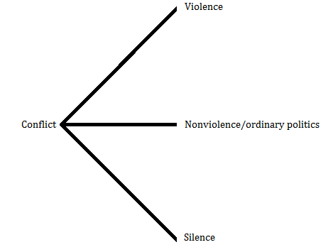
konflikt potentiale

Slide 27
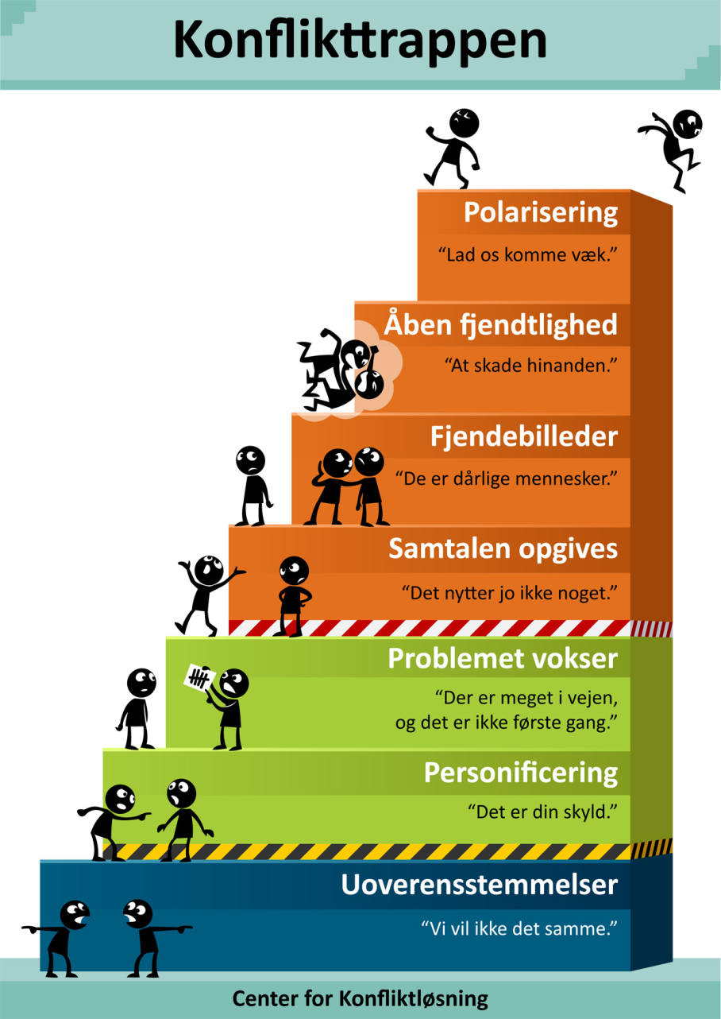
Hvorfor har vold været overset?
Eskalations-modeller
Vold som et trin på konflikttrappen
→ løs konflikten hurtigst muligt!
Agenda for Peace
Efficient employment of diplomacy to ease
tensions before they result in conflict – or,
if conflict breaks out, to act swiftly to
contain it and resolve its underlying causes
Fred og konflikt studier
Fokus på vold er uambitiøst
Symptom behandling
Kvantitative studier
Sammenblander vold og konflikt

Slide 28
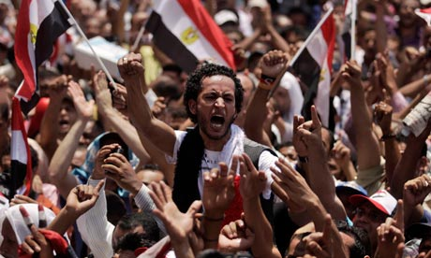
Nye tendenser, ikke mindst med det såkaldte arabiske forår

Slide 29
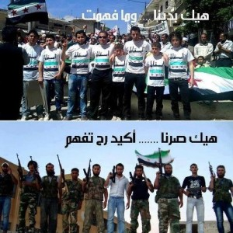
Kvantitative studier
Fra ikke vold til ikkevold
Notes:
“This is how we started and you did not understand it.“
“This is how we become, and now you will certainly understand“
Marocco: more effective to give little benefits to the movement

Slide 30
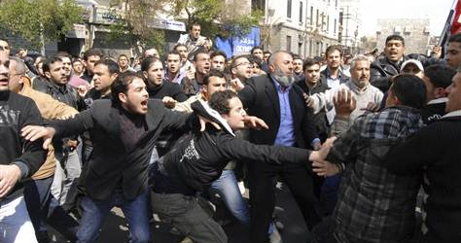
Følelser
Collins
Vold skal overskride barrierer af tension og frygt
Det arabiske forår
Håb og vrede påvirkede oprøret

Slide 31
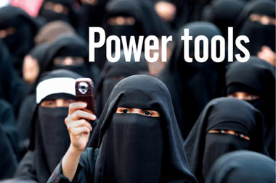
Nye medier og konflikt

Slide 32
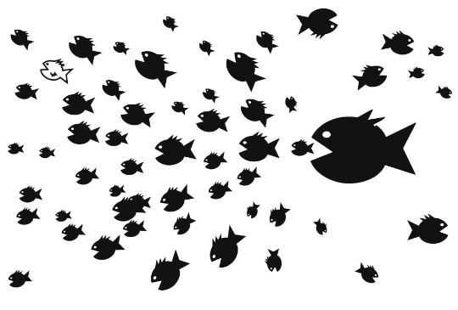
Collective action

Slide 33

Collective action

Slide 34
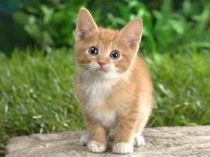
Kollektiv handling
Nye medier gør det billigere og mere sikkert at lave kollektiv handling
Nutted-kat teori
Udfordrer pluralistisk ignorance
Ikke ledet af én karrismatisk leder

Slide 35
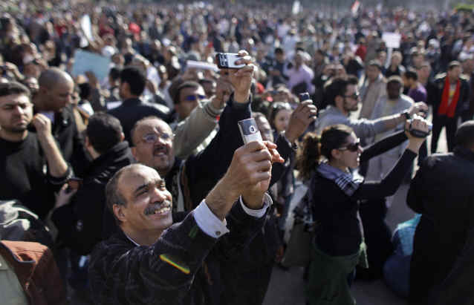
Offentlige sfære
Internettet skaber politisk ‘rum for modmagt’

Slide 36
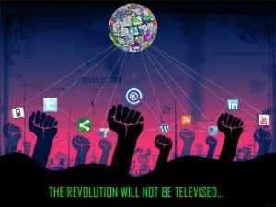
Global networks

Slide 37
Globale netværk og aktivisme
Nye medier dokumenterer, hvis et regime ikke gør som de siger udadtil
Internet-fællesskabet støttede den egyptiske bevægelse da Mubarak slukkede internettet
Twitter lavede en “speek to tweet”

Slide 38
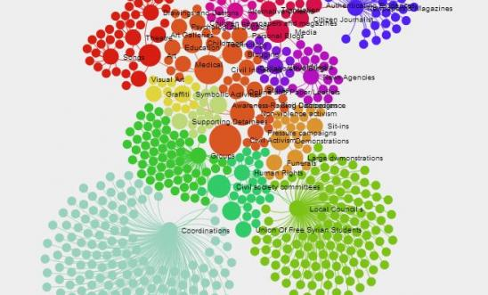
Digitaliseret konflikt forebyggelse
Identifisere dynamikker og centrale aktører
Samle lokale løsningsideer
Skabe track 2 kontakt grupper mellem konfliktende parter
Skabe alliancer mellem fredsgrupper

